Slide 1
Livet på mottak
Modul 2 i informasjonsprogrammet
Notes:
Før du holder presentasjonen
Noe av det dere skal gå igjennom er allerede snakket om i ankomstsamtalen. Informasjonen i denne modulen er mer utfyllende om de samme temaene.
Her finner du informasjon om hvordan du kan bruke presentasjonen i informasjonsarbeidet. Du bør lese hele presentasjonen med støttetekst, før informasjonsmøtet.
Informasjon til beboerne, med støttetekst, begynner på neste lysbilde.
Du finner «Til deg som holder presentasjonen» nederst på noen sider. Her finner du utfyllende informasjon, forslag til metode og tips til hvor du finner mer informasjon om temaet.
Les veilederen som heter «Veileder for informasjonsarbeid i mottak». Her får du flere forslag til hvordan du kan gjennomføre informasjonsprogrammet og hvordan du kan involvere og engasjere beboerne: https://udi.no/globalassets/asylmottak/vedlegg/udi_veileder-informasjonsarbeid-i-mottak.pdf
Innhold i modulene
Temaene i modulene er hentet fra informasjonsplanen for voksne beboere i asylmottak. Temaene ivaretar kulepunktene som står beskrevet i rutinebeskrivelse for asylmottak med transittplasser og ordinære plasser. Temaene er:
å bo i mottak, inkludert renhold, klesvask, søppelhåndtering og inneklima
opplæring i UDIs beboerportal (denne er ikke i bruk foreløpig. Modulen oppdateres når beboerportalen er klar)
økonomi, basisbeløp og økonomihåndtering
flytting og permisjon
Brannsikkerhet (husk krav til gjennomføring av brannøvelse)
beboermedvirkning og aktivisering
Målet med modul 2
Målet med modulen er at beboerne skal bli kjent med sine rettigheter og plikter, og motiveres til deltakelse på mottaket.
Tips til gjennomføring
Sett av god tid på temaene brann, beboermedvirkning og økonomi. Gjerne i egne møter.
Presentasjonen er veiledende. Det som står her er et minimum av informasjon beboerne skal få.
Du kan ikke gjøre endringer i presentasjonsmalen
Du kan ikke gjøre endringer i presentasjonsmalen. Det betyr at du ikke kan legge til eller fjerne noe i presentasjonen som UDI har laget. Det er fordi det er krav til universell utforming og eierskap til illustrasjonene.
Støttetekst
Vi har skrevet støttetekst til hvert lysbilde. Støtteteksten er skrevet i et nøytralt og direkte språk. Det som står i parentes er utfyllende, men ikke nødvendig informasjon. Vi bruker omtrent de samme formuleringene som på www.udi.no.
Refleksjonsoppgaver
Vi har laget refleksjonsoppgaver. Dialog, refleksjon og diskusjon gir god læring.
Forslag til metode
I tillegg til refleksjonsoppgavene har vi forslag til ulike metoder, som å vise film, invitere fagfolk, gjøre praktiske aktiviteter og lignende.
Tid
Gjennomføring av modul 2 tar 3 timer (1 time er 60 minutter), avhengig av hva beboerne vet om temaene, og antall språkgrupper.
Start og avslutt presis. Husk å legge inn pauser underveis.
Tolk
Når du bruker tolk er det viktig at du presenterer tolken når møtet starter og forklarer hva som er tolkens rolle. Du kan for eksempel si:
Tolken har taushetsplikt.
Tolken skal bare tolke det vi sier til hverandre, og ikke utelate, legge til eller endre noe av innholdet.
Tolken skal ikke bidra med egne meninger eller råd.
Tolken skal snakke et språk beboerne forstår. Spør beboerne om de forstår tolken i begynnelsen av møtet.

Slide 2

Temaene
Notes:
Temaene
Støttetekst​
Alle som bor i asylmottak får informasjon om de første ni temaene i informasjonsprogrammet. Etter det får dere informasjon om opphold eller retur, avhengig av om dere får opphold eller avslag på søknaden om beskyttelse.
Nå begynner vi på tema 2, som er livet på mottaket.
Vi skal snakke om
å bo i mottak, inkludert renhold, klesvask, søppelhåndtering og inneklima
Økonomi og basisbeløp
flytting og permisjon
brannsikkerhet
beboermedvirkning og deltagelse på aktiviteter
Hvis det er noe du ikke forstår eller lurer på underveis, kan du spørre.
​
Til deg som holder presentasjonen ​
Modulene i informasjonsprogrammet er:
Velkomstinformasjon
Livet på mottaket
Asylprosessen
Identitet, moral og seksuell trakassering
Familiemønstre og samlivsformer
Foreldre og barn
Helse
Samfunnsforhold, normer og verdier
Kriminalitet og konflikthåndtering
Avslag
Oppholdstillatelse
Les mer her
Informasjonsarbeid i mottak: https://udi.no/asylmottak/jobber-i-mottak/informasjonsarbeid-i-mottaket/informasjonsprogram-for-voksne/
Fagområdet informasjonsarbeid i mottak på UDI Mottak: https://udis.sharepoint.com/:u:/r/sites/opplaering-mottaksansatte_gruppe/SitePages/Informasjonsarbeid-i-mottak.aspx?csf=1&web=1&e=BpwkII

Slide 3
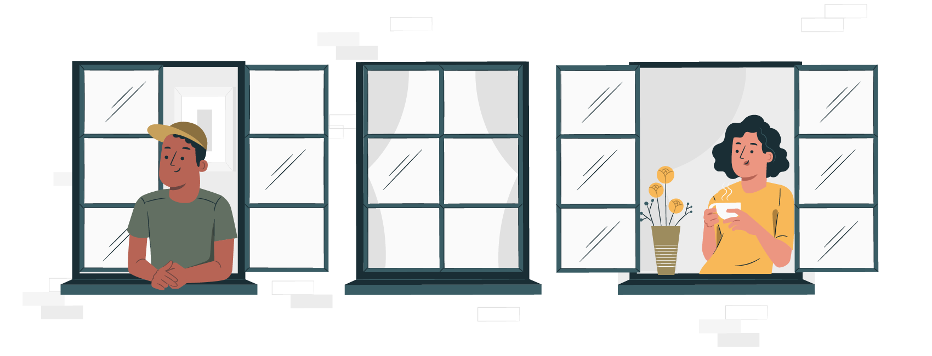
Å bo i mottak
Notes:
Å bo i mottak
Støttetekst
Asylmottak er et frivillig, enkelt og midlertidig botilbud for deg som venter på svar på søknaden din om beskyttelse i Norge. Du kan bo i mottak mens du har en sak til behandling, venter på å bli bosatt i en kommune eller venter på å reise tilbake til hjemlandet ditt. Det er UDI som bestemmer hvilket asylmottak du skal bo på. Du kan søke om å flytte til et annet asylmottak. Det skal vi snakke mer om senere.
Når du bor i asylmottak, får du
et sted å bo
penger fra UDI
informasjon om hvordan det er å bo i Norge og i et asylmottak
For å motta penger fra UDI, må du bo i et asylmottak.
Hvis du kan forsørge deg selv kan du flytte ut av mottaket og selv bestemme hvor du vil bo. Da får du ikke penger fra UDI.
Når du bor i asylmottak har du både rettigheter og plikter.
Rettigheter
Familier vil få tilbud om å bo sammen, så langt det er mulig.
Du skal ha tilgang til bad og toalett som kan låses. Det skal være egne bad og toalett for enslige kvinner og menn. Enslige kvinner skal ha mulighet til å gå fra soverommet til bad og toalett uten å møte menn.
Du skal ha et skap du kan låse inn tingene dine i.
Du skal ha tilgang til kjøkken for å lage egen mat.
Du skal ha mulighet til å bruke vaskemaskin og kunne tørke dine klær i enten trommel eller på stativ.
På asylmottaket har du tilgang til fellesrom for aktiviteter og for å treffe andre. Kvinner og menn skal kunne bruke egne fellesrom eller bruke fellesrommet til egne tider.
Barn skal ha tilgang til trygge lekearealer, inne og ute.
Du skal ha tilgang til gratis trådløst internett der du bor.
Du kan få mulighet til å låne eller bruke pc eller nettbrett.
Du skal få tilbud om barnepass i barnebase eller barnehage når du skal delta på obligatoriske aktiviteter.
Du og barna dine skal få tilbud om ulike aktiviteter dere kan delta på.
Du kan få hjelp når du skal bli bosatt i en kommune.
Du kan få hjelp til å søke assistert retur hvis du får avslag på søknaden om beskyttelse.
Du har rett til å si din mening på asylmottaket, og til å påvirke hverdagen din.
Du skal ha mulighet til å komme i kontakt med ansatte på asylmottaket.
Plikter
Du må følge husreglene på mottaket.
Du må regne med å dele rom med andre. Du skal kunne låse døren til soverommet.
Det er obligatorisk å delta på informasjonsmøter. Du skal få informasjon på et språk du forstår.
Det er obligatorisk for barn å gå på skole, og barn skal få et skoletilbud.
Til deg som holder presentasjonen
Hvis beboerne ønsker å klage på botilbudet til UDI, kan de gjøre det ved å sende e-post til Regionkontoret eller ringe inn til veiledningstjenesten.
Håndtering av renhold, klesvask, søppelhåndtering og inneklima varierer fra ulike asylmottak og kommuner. Dere må lage informasjonsopplegg som er tilpasset deres asylmottak og kommune selv.
Forslag til informasjon i hvert av temaene:
Renhold
Fellesarealer
Eget rom
Bad/toalett
Hygiene
Klesvask
Vaske og tørke klær
Søppelhåndtering
Sortering
Konsekvenser av å ikke sortere
Tømming
Inneklima
Varme
Lufting
Kostnader
Helse
Les mer her
Krav til drift av asylmottak https://udi.no/asylmottak/regelverk-for-drift-av-asylmottak2/regelverk-for-drift-av-asylmottak/
Inneklima: https://www.naaf.no/inneklima
Søppelhåndtering https://retura.no/kildesortering/

Slide 4

Oppgave om å bo i asylmottak
Notes:
Refleksjonsoppgave om å bo i asylmottak
Snakk sammen to og to eller i små grupper, forslag til samtaletema:
Hva er en rettighet?
Hva er en plikt?​
Hvilke tanker har dere om å bo på asylmottak?
Hva er bra med at alle skal signere husreglene?
Er det noe du vil vite mer om når det gjelder asylmottaket eller lokalmiljøet?
Hva er bra med at alle skal delta på informasjonsmøter?
Hva kan du gjøre hvis du ikke får det du har rett på?
Snakk sammen i plenum, og spør om noen har lyst til å si hva de har snakket om.

Slide 5
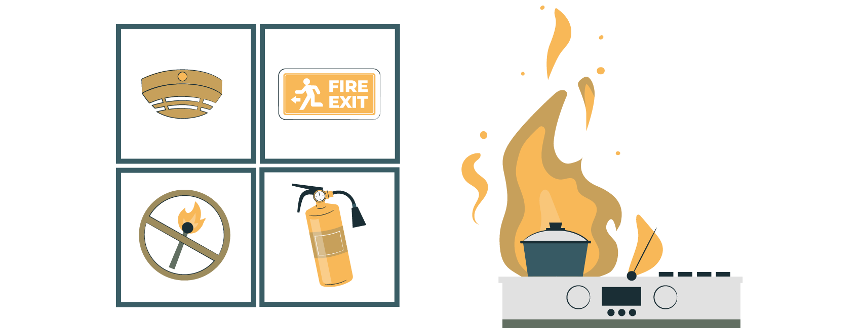
Brannsikkerhet
Notes:
Brannsikkerhet
Støttetekst
Det er påbudt med brannvern i alle bygg i Norge, og vi må ta ansvar når vi bruker elektrisitet og åpen ild slik at vi ikke forårsaker brann.
For at asylmottaket skal være et sikkert sted, må du som bor her kjenne til branninstruksene. Du må vite hvor rømningsveiene er, hvor du finner slukkeutstyr og hvordan varslingssystemene fungerer. Du må også vite hvordan du bruker slukkeutstyr som brannteppe og pulverapparat.
Mottaket arrangerer brannvernkurs og brannøvelser jevnlig for at du skal være best mulig forberedt på å håndtere en brann. Du må delta på de kursene og øvelsene.
Det er spesielt viktig å forebygge brann når du
lager mat
bruker stearinlys
bruker elektriske apparater som for eksempel mobillader, vaskemaskin og tørketrommel, panelovner og eller andre frittstående ovner
røyker ute
Slik forebygger du brann:
Ikke røyk inne. Det er ikke lov og det står i husreglene.
Slå av alle plater på komfyren når du er ferdig med å lage mat.
Slukk stearinlys når du går ut av rommet.
Gjør rent komfyren og viften for å fjerne fett som kan antenne.
Hold rømningsveier åpne så alle kan komme seg ut. Du må ikke oppbevare noe foran dem.
Du må aldri bruke elektriske ovner til å tørke klær.
Til deg som holder presentasjonen
I generelle krav til drift av asylmottak finner du UDIs krav til brannsikkerhet.
Forslag til metode
Vis fram og gjennomgå varslingsplakat.
Snakk om og øv på hva som er viktig å si hvis du må ringe nødtelefonen.
Les mer her
Brosjyren «Brannsikker bolig»: https://brannvernforeningen.no/brannsikkerhet/brannsikkerhet-pa-flere-sprak-/brannsikker-bolig-pa-flere-sprak
Generelle krav til drift av asylmottak: https://udi.no/globalassets/global/asylmottak/generelle-krav-til-drift-av-asylmottak.pdf

Slide 6

Inndelingsside til økonomi

Slide 7

Basisstønad
Notes:
Basisstønad
Støttetekst
Når du bor i asylmottak, får du penger fra UDI. Det heter basisstønad. Basisstønaden skal dekke de grunnleggende behovene dine for mat, klær, helsehjelp og andre nødvendige utgifter. Du får penger den 1. og 16. hver måned.
Hvis 1. eller 16. er en lørdag, søndag eller en helligdag, får du utbetalt pengene tidligere. Det er mottaket som utbetaler pengene på vegne av UDI, enten kontant eller på kort.
I familier er det vanligvis en av de voksne som får pengene. Hvis de voksne ønsker at flere i familien skal ha pengekort, er det også mulig.
Hvor mye du får utbetalt avhenger av om du bor i et ordinært asylmottak eller transittmottak, familiesammensetningen din og statusen i asylsaken din.
Norske myndigheter bestemmer hvor mye penger UDI skal gi deg når du bor i asylmottak.
Hvis du har egen inntekt og formue, kan du miste retten til stønad helt eller delvis. Hvis du har en jobb og tjener mer enn basisstønaden, må du betale husleie.
Hvis du har internasjonal beskyttelse, en dublinsak eller endelig avslag på søknaden om beskyttelse og har oversittet utreisefristen, får du mindre penger.
Til deg som holder presentasjonen
Fortell hvordan dere utbetaler basis på deres asylmottak:
Betaler mottaket ut basisbeløpet kontant eller på kort?
Kan de voksne i en familie få ett kort hver?
Kan basisbeløpet deles mellom de voksne?
Hvis det er flere beboere i en økonomigruppe, kan utbetalingene fordeles mellom flere personer så lenge de får 100 % til sammen.
Eksempel
To voksne og to barn der de voksne får utbetalt 50 % hver av samlet basis for gruppen eller en fordeling på 25 % og 75 %.
Beboere kan få oversikt over hva de har fått utbetalt fra UDI. De kan spørre dere på mottaket eller sende e-post til UDI.
Forslag til metode
Snakk om og vis hva som er basisbeløp for ulike grupper i mottaket som enslige, dublin eller endelig avslag, barnetillegg, enslig forsørgertillegg, mottak med og uten kantine.
Snakk om hva basisbeløpet skal dekke.
Les mer her
I UDIs retningslinje UDI 2024-002 Stønad til beboere i asylmottak
finner du UDIs retningslinjer om stønader: https://www.udiregelverk.no/rettskilder/udi-retningslinjer/udi-2024-002/
I UDIs retningslinje "UDI 2024-002V1 Satser for økonomiske stønad til beboere i mottak i 2024 finner du satsene som gjelder nå: https://www.udiregelverk.no/rettskilder/udi-retningslinjer/udi-2024-002/udi-2024-002v1/
Forskrift om stønad til beboere i asylmottak: https://lovdata.no/dokument/LTI/forskrift/2022-05-31-948
Se brukerveiledningen for området Beboere i Mot-portalen Brukerveiledning for området Beboere i Mot-portalen

Slide 8
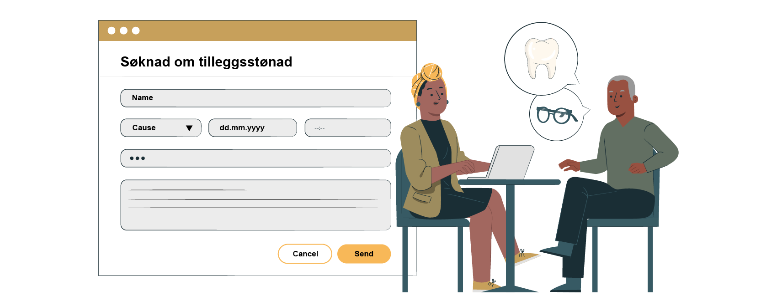
Tilleggsstønad
Notes:
Tilleggsstønad
Støttetekst
Du kan få penger til å dekke nødvendige utgifter som basisstønaden ikke dekker. Det heter tilleggsstønad. Norske myndigheter bestemmer hva du kan ha rett til å få dekket. Det kommer an på status i asylsaken din, hvilken type asylmottak du bor på og hva du trenger penger til.
Noen ganger må du søke til UDI om å få tilleggsstønaden. Andre ganger får du tilleggsstønad uten å søke.
Hvis du får tilleggsstønad, får du pengene direkte på kortet ditt eller mottaket betaler utgiften for deg.
Tilleggsstønader du ikke trenger å søke om er
noen nødvendige reiser som for eksempel reise til asylintervju, møter hos politiet, til og fra barnehage og i forbindelse med undervisning.
reise når du flytter mellom asylmottak eller reise til kommunen du skal bosettes i.
penger til klær hvis du ikke har fått klespakke eller tilbud om klespakke på Nasjonalt ankomstsenter.
dekke egenandel til psykolog eller psykiater, inkludert medisiner og fysioterapi når det er en del av behandlingen.
penger til utgifter for barn som starter i barnehage og grunnskole.
penger til utgifter ved fødsel. Det er bare beboere som ikke har krav på engangsstønad ved fødsel etter folketrygdloven som får engangsbeløpet. UDI tilbyr i enkelte tilfeller en utstyrspakke for nyfødte. Beboere som har mottatt denne pakken, skal ikke ha engangsbeløpet etter denne bestemmelsen.
akutte helseutgifter hvis du har redusert basisutbetaling (internasjonal beskyttelse, dublinsak eller endelig avslag på søknaden om beskyttelse og har oversittet utreisefristen).
Tilleggsstønader du må søke om er for eksempel
helseutgifter
tannbehandling
briller og andre hjelpemidler
transport
utdanning
gravferd
nødvendig spesialkosthold
ekstraordinært behov for klær
tap av eiendeler
anskaffelse av ID-dokumenter
Før du kan søke om å få tilleggsstønad må du ha oppfylt en egenandelsgrense. Hvis du ikke har penger kan du søke om forskudd på egenandelen. Du betaler tilbake forskuddet ved å bli trukket i fremtidige basisutbetalinger.
De ansatte på asylmottaket vet hva du kan søke om, og hjelper deg med å søke.
Du kan få redusert stønad eller miste retten til å få stønad hvis du har egen inntekt eller formue, eller hvis det du søker om blir dekket av folketrygden.
Til deg som holder presentasjonen
Du kan lese mer om stønad til beboere i asylmottak på UDI Mottak og fagområdet Ytelser. Du kan ta e-læringskurs i direkte refunderbare ytelser/tilleggsstønad uten søknad på UDI-skolen eller se brukerveiledning for direkte refunderbare ytelser, tilleggsstønad etter søknad og forskudd på basisstønad.
Les mer her
Forskrift om stønad til beboere i asylmottak: https://lovdata.no/dokument/LTI/forskrift/2022-05-31-948
Retningslinje om stønad: https://www.udiregelverk.no/rettskilder/udi-retningslinjer/udi-2024-002/
Satser for økonomisk stønad: https://www.udiregelverk.no/rettskilder/udi-retningslinjer/udi-2024-002/udi-2024-002v1/#2.1.1.1._Beboere_i_transittmottak_
Brukerveiledning for direkte refunderbare ytelser i Mot-portalen: bit.ly/43ZivvJ
Brukerveiledning for tilleggsstønad etter søknad og forskudd på basisstønad: bit.ly/44bxW2Q

Slide 9
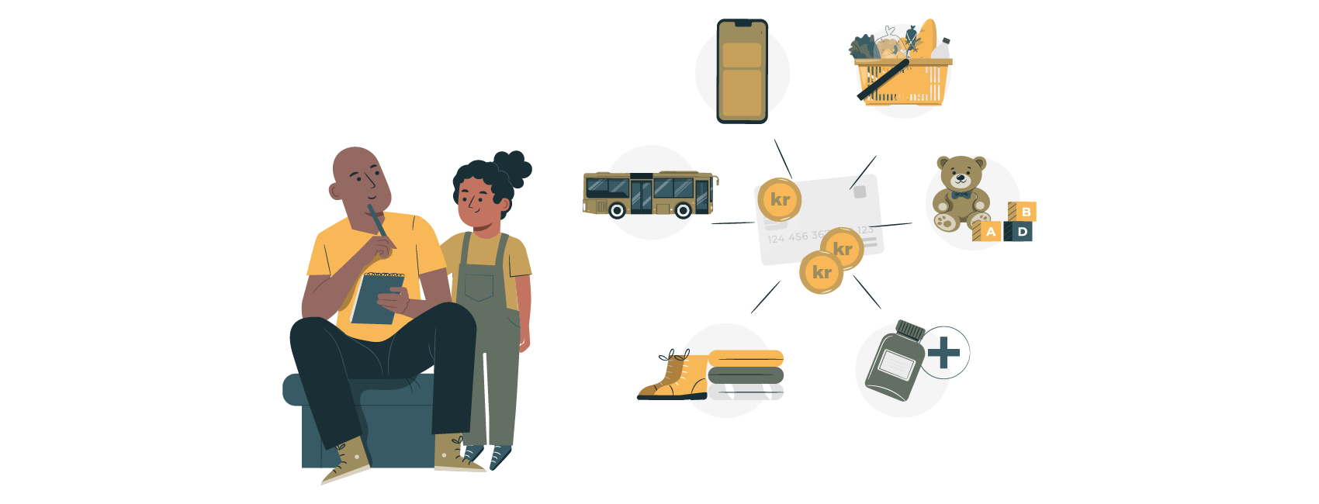
Økonomihåndtering
Notes:
Økonomihåndtering
Støttetekst
Når du bor i et asylmottak har du ansvar for din egen økonomi. Du må sørge for at pengene du får fra UDI er nok til å dekke utgiftene dine.
Lag gjerne et budsjett slik at du vet hvor mye penger du har, og skriv ned alt du har brukt penger på. Da får du oversikt over hva pengene går til, og det blir lettere å planlegge utgiftene dine fremover. Det finnes flere nettsteder hvor du kan få hjelp til å lage et budsjett.
Basisstønaden skal dekke de grunnleggende behovene dine for mat, klær, helsehjelp og andre nødvendige utgifter.
I Norge er prisnivået høyt og mange ting er veldig dyre. Når du skal handle mat lønner det seg derfor å planlegge innkjøpene godt og handle inn til flere dager om gangen.
Til deg som holder presentasjonen
Tilpass innholdet til beboergruppa. Noen vil ha behov for mer detaljert informasjon enn andre.
Forslag til metode
Vis fram hvordan beboerne kan lage budsjett. Se lenke under, eller søk på internett.
Vis fram nettsider til matbutikker i nærheten av asylmottaket for å se prisforskjeller.
Les mer her
Referansebudsjett: https://www.oslomet.no/om/sifo/referansebudsjettet

Slide 10
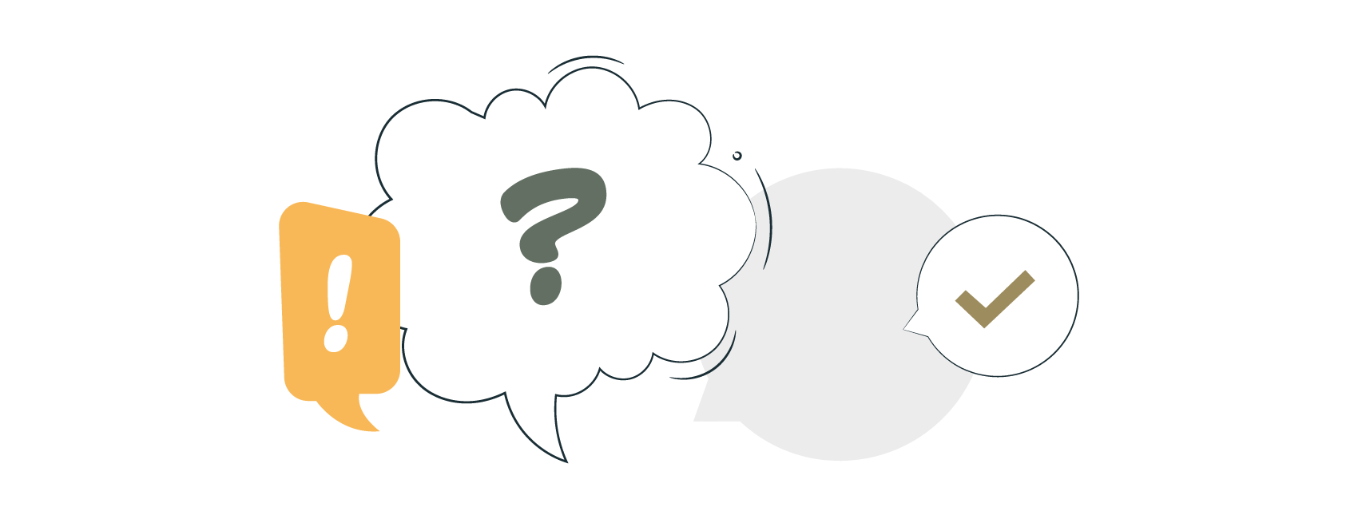
Oppsummering
Notes:
Oppsummering
Til deg som holder presentasjonen
Repeter kort temaene dere har gått igjennom i dag. Rekker du mer enn foil 1-9 på ett møte, venter du med oppsummeringen/evalueringen til du er ferdig for dagen.
Still spørsmål til gruppen, for å sjekke om informasjonen er forstått.
Spør om det er noe som fortsatt er uklart, og hvordan møtene kan bli mer nyttige og lærerike.
Forslag til spørsmål
Er det noe du lurer på?
Er det noe vi kan forklare bedre?
Er det informasjon du savner?
Kan møtene bli mer nyttige og lærerike?
Husk å si hva som er temaet for neste møte. Spør om det er noe spesielt de vil at vi skal fokusere på eller vil ha informasjon om.
Du kan også
Ta en runde og be beboerne om å si en ting de husker fra det dere har snakket om. Styr runden, legg til hvis noe mangler. Hvis noen ikke vil si noe, er det lov å si pass.

Slide 11

Inndeling til permisjon, flytting og beboermedvirkning

Slide 12

Permisjon fra mottaket
Notes:
Permisjon fra mottaket
Støttetekst
Hvis du skal være borte fra asylmottaket i mer enn tre dager, må du søke UDI om permisjon. Hvis du ikke søker om permisjon, mister du plassen din på asylmottaket og du mister retten til å få utbetalt penger fra UDI.
Alle som har endelig avslag på søknaden om beskyttelse, har en Dublin-sak eller er enslig mindreårig med følgeperson må søke om permisjon til UDI, også hvis dere skal være borte i inntil tre dager. Du bør søke i god tid før du skal reise, fordi det av og til tar tid å få svar.
Vi på mottaket hjelper deg med å sende inn permisjonssøknaden til UDI.
Dette må være med i permisjonssøknaden
Navn, adresse og telefonnummer til den du skal besøke
Hvorfor du søker om permisjon
Datoen for når du skal reise og når du kommer tilbake
Hvem som skal ta over oppgavene dine på mottaket når du er borte
Underskriften din
Viktig informasjon om permisjon
Du kan ikke få permisjon fra mottaket de tre første ukene etter at du har søkt om beskyttelse.
Du kan søke om permisjon i forbindelse med skolens ferier. Det gjelder også for deg som ikke har barn.
Hvis du reiser uten å ha fått svar på søknaden, kan du miste plassen din på asylmottaket.
Hvis du ikke kommer tilbake den datoen du sa du skulle komme tilbake, mister du plassen din på asylmottaket.
Du kan ikke få permisjon hvis du skal delta på obligatoriske aktiviteter som norskopplæring og informasjonsprogram.
Barn som går på skolen får ikke permisjon utenom skolens ferier. Hvis dere likevel trenger permisjon, må dere legge ved en bekreftelse fra skolen om at de har gitt barnet permisjon.
Hvis du skal besøke en beboer på et annet mottak, må du ha en bekreftelse fra det andre mottaket om at det er i orden.
Hvis du har utreiseplikt eller har en Dublin-sak får du bare permisjon hvis det er særlige grunner til det.
Permisjon for å reise til utlandet
Du kan få permisjon for å reise til utlandet. Hvis du skal reise til utlandet, må du
ha oppholdstillatelse i Norge
ha gyldige reisedokumenter (som oftest pass)
legge ved kopi av reisedokumenter i permisjonssøknaden
Konsekvenser av ureglementert fravær
Hvis du ikke følger permisjonsreglene, mister du plassen din på asylmottaket og retten til å få utbetalt penger fra UDI. Hvis du har mistet plassen din på mottaket, må du selv ringe til UDI for å be om ny mottaksplass. Du må også betale utgiftene for reisen til asylmottaket selv.
Hvis du ikke kommer tilbake fra permisjon vil mottaket oppbevare eiendelene dine i tre måneder før de blir kastet.
Klage
Du kan klage til UDI på vedtaket om permisjon.
Til deg som holder presentasjonen
For beboere på tilrettelagt avdeling gjelder samme vilkår som for andre beboere med samme status. Regionkontoret/mottaksoppfølger kan innhente risikovurdering fra asylmottaket for beboere i særskilt bo- og omsorgsløsning.
Forklar beboerne hvilke regler som gjelder for deres mottak ved fravær inntil tre dager.
Forslag til metode
Fortell beboerne hvem som kan hjelpe dem med å sende inn en søknad om permisjon.
Vis beboerne hvor de finner mer informasjon på udi.no
Vis frem skjema for søknad om permisjon
Les mer her
Permisjon fra mottaket: https://udi.no/har-sokt/beskyttelse-asyl/bor-i-vanlig-asylmottak/permisjon-fra-mottaket/
Reisedokumenter: https://www.udi.no/ord-og-begreper/reisedokument-pass-utlendingspass-og-reisebevis-for-flyktninger/#:~:text=reisebevis%20for%20flyktningar)-,Reisedokument%20(pass%2C%20ID%2Dkort%2C%20utlendingspass%20og%20reisebevis%20for,og%20er%20vanlegvis%20eit%20pass.

Slide 13

Flytting mellom mottak
Notes:
Flytting mellom mottak
Støttetekst
Det er UDI som bestemmer hvilket asylmottak du skal bo på, men du kan søke om å flytte til et annet asylmottak hvis du oppfyller kriteriene for flytting. De som jobber på mottaket kan hjelpe deg med å sende en digital flyttesøknad til UDI. Hvis du ønsker å sende inn flyttesøknaden selv, kan du sende den på e-post eller i posten til UDIs regionkontor.
Hvis UDI godkjenner flyttesøknaden din, kan du flytte når det er ledig plass på det nye asylmottaket.
Vi skal alltid ta hensyn til barnets beste.
Kriterier for å flytte mellom asylmottak
Du kan søke om å flytte til et annet asylmottak hvis du
har ektefelle, barn, foreldre eller besteforeldre i, eller i nærheten av asylmottaket du søker flytting til.
vil bli samboer med en som bor i asylmottaket du vil flytte til. Du må dokumentere at det stemmer.
trenger medisinsk spesialbehandling som krever at du flytter. Du må dokumentere at det stemmer.
har tilbud om jobb eller utdanning som krever at du flytter. Du må dokumentere at det stemmer.
er både nasjonalt og språklig isolert.
Flytting på initiativ fra UDI
Regionkontoret kan flytte deg til et annet asylmottak hvis
mottaket får færre plasser
mottaket skal stenge
UDI trenger plassen av andre grunner
du har vært involvert i konflikter, hærverk eller uro
Listen er ikke uttømmende.
Hvis dette gjelder deg, skal du få anledning til å uttale deg.
UDI trenger ikke å begrunne vedtaket om flytting.
Hvis du nekter å flytte
Hvis du nekter å flytte får du
et varsel med en tidsfrist for når du må ha flyttet ut
et varsel om at basisutbetalingen din blir stoppet
et vedtak om at du mister mottaksplassen
Hvis du nekter å flytte etter dette, vil politiet flytte deg ut.
Klage på vedtak
Du kan ikke klage til UDI på vedtaket om flytting.
Forslag til metode
Fortell beboerne hvem som kan hjelpe dem med å sende inn en søknad om flytting.
Vis beboerne hvor de finner mer informasjon på udi.no.
Les mer her
Bo i eller flytte fra mottak: https://udi.no/har-sokt/beskyttelse-asyl/bor-i-vanlig-asylmottak/onsker-a-bo-i-et-mottak/

Slide 14
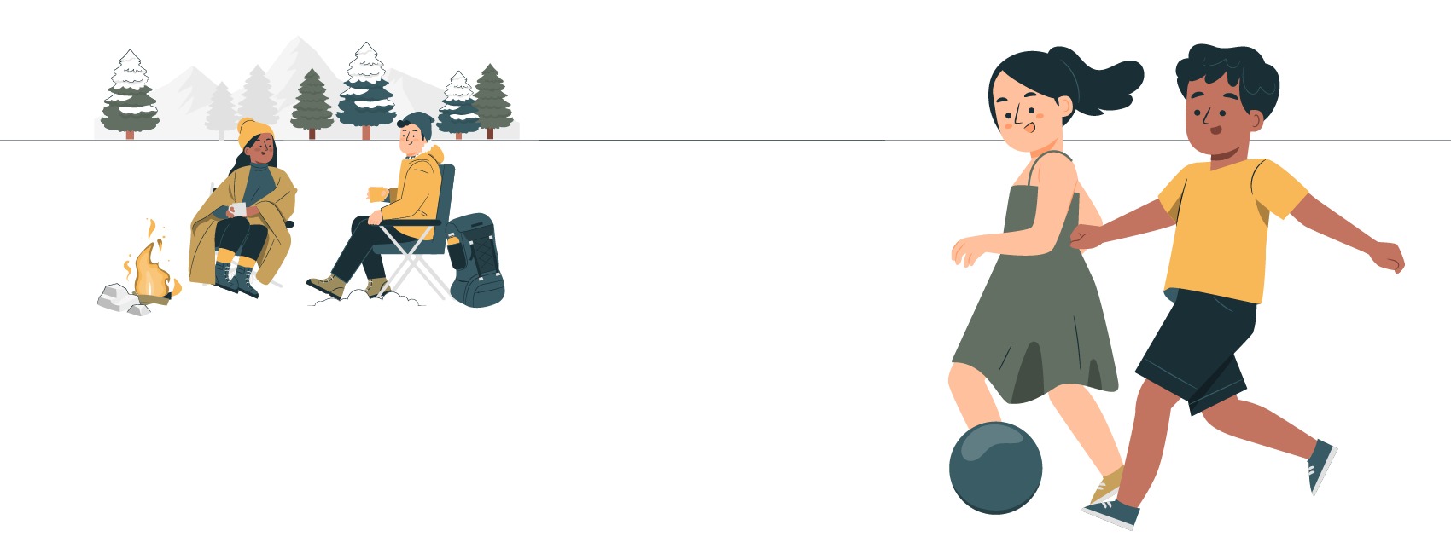
Beboermedvirkning og aktivisering
Notes:
Beboermedvirkning og aktivisering
Støttetekst
Det norske samfunnet forventer at du deltar på dugnader, fritidsaktiviteter med barna dine, sosiale møter med kollegaer, tar initiativ til å endre ting du tenker kan gjøres bedre til det beste for alle og at du sier det du mener.
Alle asylmottak skal ha et samarbeidsråd. Rådet består av beboere som er valgt av beboerne selv, og en ansatt ved mottaket. Minst en plass skal være for kvinner, og rådet bør bestå av ulike språkgrupper.
Samarbeidsrådet kan være med å si noe om saker som gjelder alle beboere, for eksempel ønsker om aktiviteter, utflukter, husregler og forbedringsområder.
Samarbeidsrådet har en egen pengesum de disponerer. Den mottaksansatte har ikke stemmerett i rådet.
Beboerne i samarbeidsrådet kan også velge å ha møter uten at ansatte er til stede. Da kalles det et beboerråd.
Asylmottaket skal legge til rette for
at du kan delta i fritidsaktiviteter, både i og utenfor asylmottaket, som passer til din aldersgruppe . Det gjelder også i skolens ferier.
at du som foresatt kan være med å planlegge fritidstilbudet for barn og ungdom
et variert og tilrettelagt aktivitetsprogram, som ulike fysiske aktiviteter, hobbyaktiviteter og fellesarrangementer
en egen kvinnegruppe
Deltakelsen skal være frivillig.
Til deg som holder presentasjonen
Noen har samarbeidsråd og noen har beboerråd. Tilpass innholdet til hva det heter på deres mottak.
Du kan lese mer om samarbeidsråd eller beboerråd i Krav til ordinære plasser.
Hvert år ber UDI om en tilbakemelding fra samarbeidsrådet for å sikre at alle beboere får det tilbudet de har krav på.
Forslag til metode
Snakk om
demokratiske prosesser
at deltakelse på aktiviteter er bra for den psykiske helsen og kan gjøre hverdagen på asylmottaket lettere
at selv om det er frivillig å delta på aktiviteter, så er det viktig å møte opp når de har meldt seg på (bindende påmelding)
at det er viktig at alle språkgrupper er representert fordi alle stemmer er like verdifulle
Les mer her
Krav til ordinære plasser: https://www.udi.no/globalassets/asylmottak/informasjon-om-asylmottak/krav-til-ordinare-plasser-01.05.2019.pdf

Slide 15
Logo og nettadresse
Notes:
Støttetekst
Vi er ferdige med temaet om å bo på mottak.
Er det er noe du ikke har forstått, eller som du vil vite mer om, kan du spørre oss som jobber på mottaket.

